Slide 1

项目三
视觉的影像传达
视觉营销从入门到精通（微课版）

Slide 2
CONTENTS
目 录
拍摄的前期准备
3.1
选择拍摄环境和器材
3.2
认识对焦和曝光
3.3
拍摄商品图片
3.4
拍摄商品视频
3.5

Slide 3
重点、难点
教学重点
  掌握拍摄不同品类商品图片的方法。
  教学难点
  根据不同的产品、不同活动需求拍摄照片

Slide 4
本节导读
在商品拍摄过程中，因为商品材质不同，不同材质需要的光源和穿透度也不相同，其对应的环境需求、拍摄方式和拍摄环境都有所区别。本小节将分别对吸光类商品、反光类商品和透明类商品的拍摄技巧和方法进行介绍。

Slide 5
3.4.1 拍摄吸光类商品图片
吸光类商品主要分为全吸光和半吸光两类。
全吸光类商品的表面结构粗糙，起伏不平，质地或软或硬。拍摄时可用稍硬的光照明，照射方位要以侧光、侧逆光为主，照射角度宜低。
半吸光类商品的表面结构一般都较平滑，大部分可以直接观察到其结构、纹理。
全吸光类商品
半吸光类商品

Slide 6
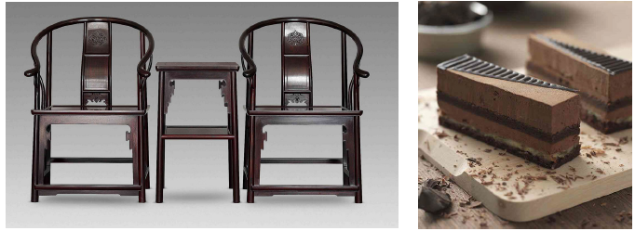

3.4.1 拍摄吸光类商品图片
全吸光和半吸光商品的拍摄应注意：
根据商品表面质感状态的粗细程度、软硬程度确定用光光质。表面结构粗糙的物体、质地坚硬结实的物体可以使用硬光，也可根据商品的内在气质确定用光光质， 内在气质强硬的商品可以用硬光，内在气质柔弱的商品可用软光。

Slide 7
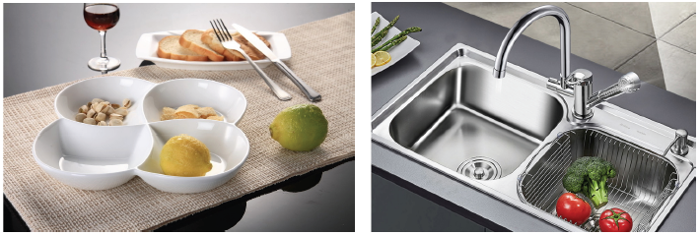
3.4.2 拍摄反光类商品图片
反光类商品常指不锈钢制品、银器、电镀制品、陶瓷品等，该类制品因为表面光滑，具有强烈的光线反射能力，拍摄时不会出现柔和的明暗过渡现象。

Slide 8
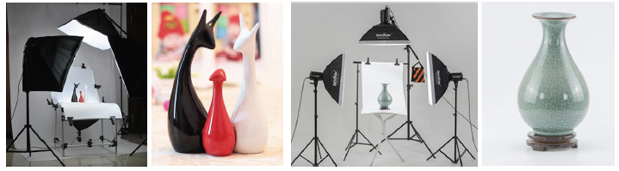
3.4.2 拍摄反光类商品图片
拍摄反光类商品需要具有一定的技巧，可将大面积的柔光箱和扩散板放于拍摄物的两侧，并尽量靠近拍摄体，这样既可形成均衡柔和的大面积布光，再将这些布光全部罩在拍摄物的反射内，使其显示出明亮光洁的质感。

Slide 9
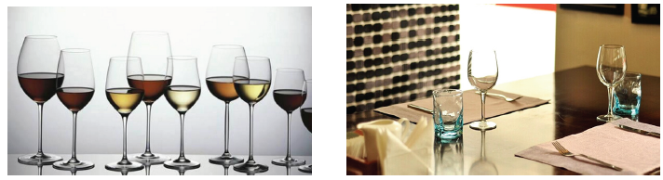
3.4.3 拍摄透明类商品图片
透明类商品常指玻璃制品、水晶制品和部分塑料制品，这类商品具有透明的特点，可以让光线穿透其内部，因此通透性和对光线的反射能力较强。

Slide 10
3.4.4 任务实训及考核
序号 | 任务描述 | 任务要求
1 | 拍摄糕点图片，要求将糕点中鲜明的颜 色拍摄出来，展现出食欲感 | 根据本节所学内容，掌握拍摄吸光类 商品的拍摄方法
2 | 拍摄一套陶瓷餐具，要求拍摄时展现餐具的花纹，并在其中添加食物进行拍摄，保持食物与餐具的美观度 | 结合前面所学内容，布置装饰场景， 并使用反光类商品的拍摄方法进行餐 具的拍摄

Slide 11
3.4.4 任务实训及考核
序号 | 任务描述 | 分值（100分） | 说明
1 | 简述吸光类商品的拍摄方法
2 | 简述反光类商品的拍摄方法
3 | 简述透明类商品的拍摄方法

Slide 12

祝：学有所成！
视觉营销从入门到精通（微课版）

